Slide 1

Звіт про работу лабораторії
Херсонський державний університет
Лабораторія інтегрованих
середовищ навчання

Slide 2
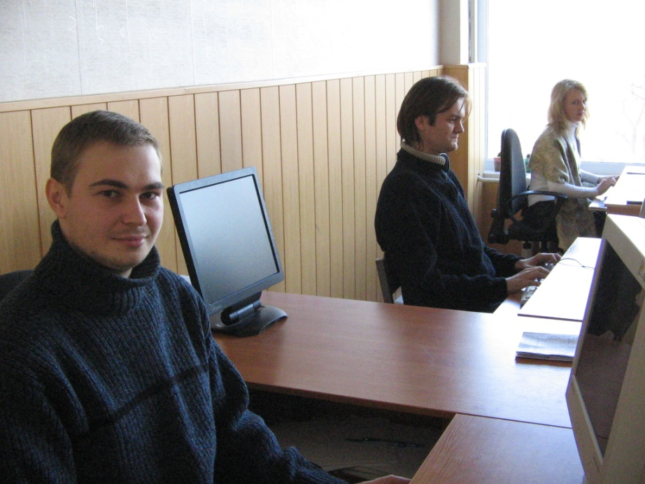
Зміст
О лабораторії
Колектив лабораторії
Проекти лабораторії

Slide 3
О лабораторії
Сьогодні лабораторія інтегрованих середовищ навчання працює за наступними напрямками:
1. Розробка концепції порталів дистанційної освіти для природничо-математичних дисциплін
2. Розробка курсу дистанційного навчання «Лінійна алгебра»
3. Розробка та апробація нових педагогічних та інформаційних технологій
4. Проведення виробничих практик для студентів спеціальності «Інформатика»

Slide 4
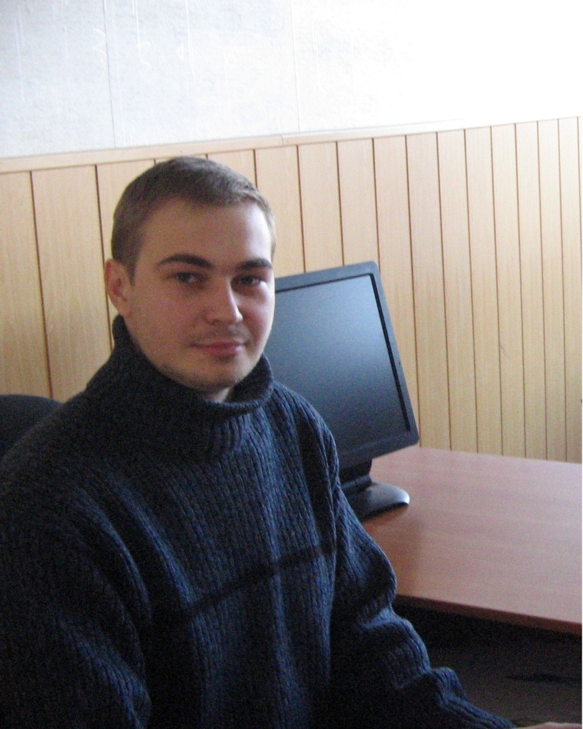
Колектив лабораторії
Гателло Олександр Сергійович
Студент 5 курса факультета фізики, математики та інформатики.
спеціальності:інформатика
Фахівець лабораторії з розробки програмних продуктів.
Працює в лабораторії з 4 курсу.
Основним завданням є створення програмної бази проектів.

Slide 5
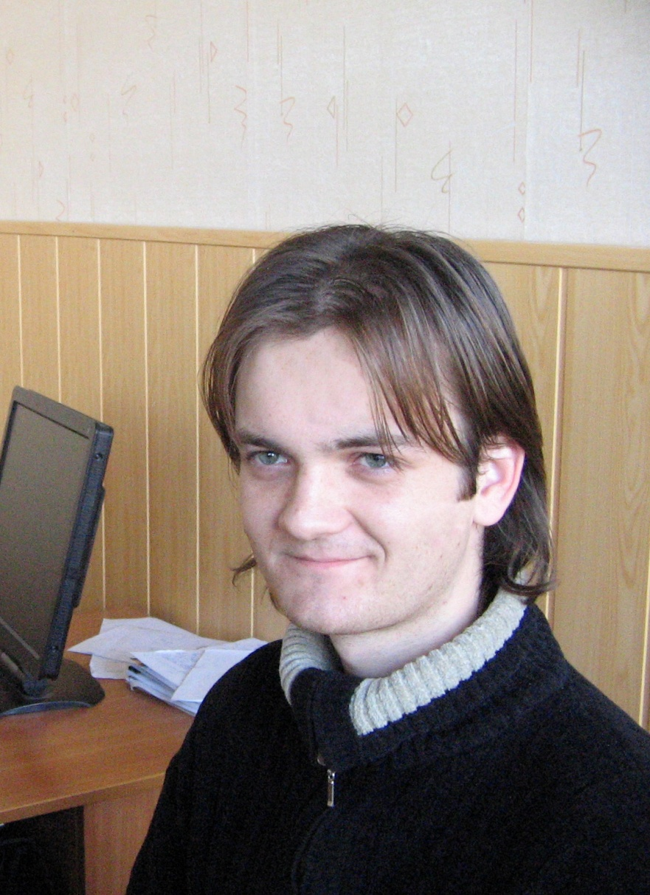
Колектив лабораторії
Ткачук Илля Михайлович
Студент 5 курса факультета фізики, математики та інформатики.
спеціальності:інформатика .
Магистрант.
Фахівець лабораторії з розробки програмних продуктів.
Працює в лабораторії з 4 курсу.
Основним завданням є створення програмної бази проектів.

Slide 6
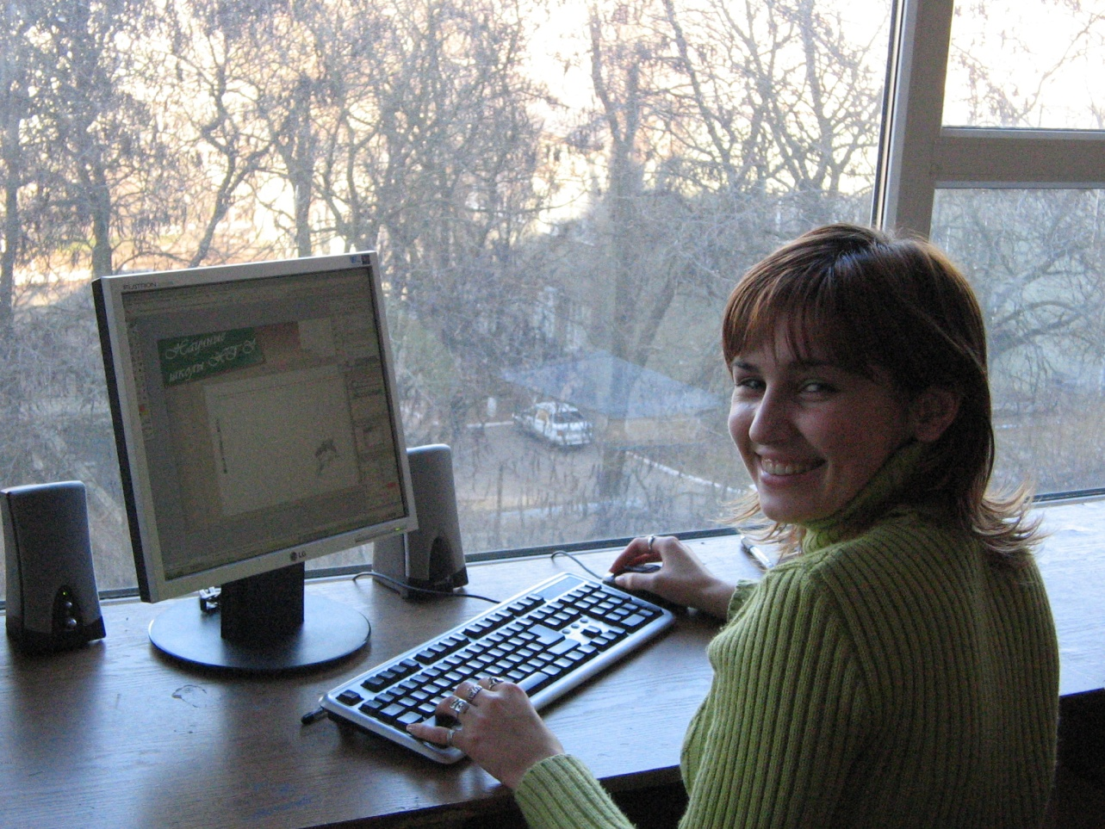
Колектив лабораторії
Соценко Наталія Ігорівна
Студентка 4 курса факультета фізики, математики та інформатики.
спеціальності:інформатика
Фахівець лабораторії з розробки програмних продуктів.
Основним завданням є створення дизайну та робота з документами.

Slide 7
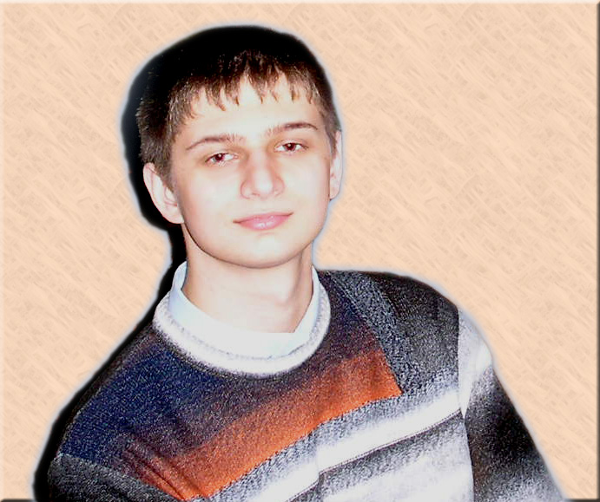
Колектив лабораторії
Близнюков Владислав Павлович
Студент 4 курса факультета фізики, математики та інформатики.
спеціальності:інформатика
Фахівець лабораторії з розробки програмних продуктів.
Основним завданням є створення програмної бази проектів.

Slide 8
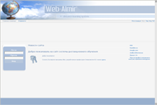
Проекти лабораторії
Світ лінійної алгебри «WebAlmir»
Середовище дистанційного навчання „WebAlmir” призначене для комп’ютерної підтримки курсу лінійної алгебри у вищій школі.
Система „WebAlmir” є персоніфікованою системою: кожен користувач має свій власний робочій простір та можливість віддаленого доступу до свого робочого місця
Інтерфейс середовища реалізовано на українській, польській, англійській та російській мовах.
„WebAlmir” являє собою інтегрований Інтернет-додаток, до складу якого входять наступні компоненти: Підручник, Задачник, Зошит, Середовище розв’язування задач, Статистика, Дискусії, Генератор завдань.

Slide 9
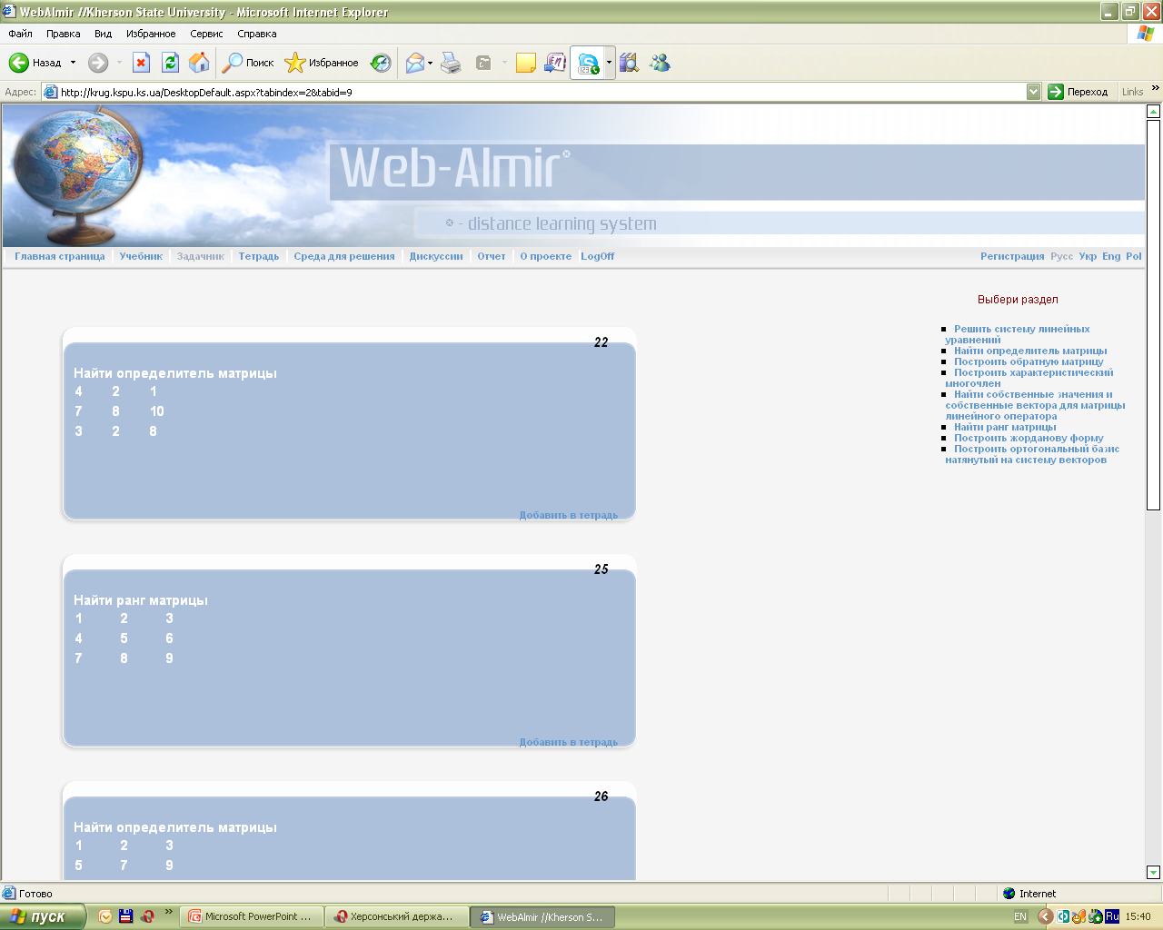
Проекти лабораторії
Світ лінійної алгебри «WebAlmir»
Використання компонентного підходу та принципу відкритої архітектури при побудові системи дозволило абстрагуватися від конкретної дисципліни, зробивши систему універсальною. На базі системи легко реалізувати віртуальні лабораторії з віддаленим доступом.WebAlmir” - дистанційна система з можливістю підтримки практичних занять студентів з курсу лінійної алгебри, але гнучкість системи дозволяє вбудовувати і інші курси. Використання компонентного підходу та принципу відкритої архітектури при побудові системи дозволило абстрагуватися від конкретної дисципліни, зробивши систему універсальною. На базі системи легко реалізувати віртуальні лабораторії з віддаленим доступом.

Slide 10
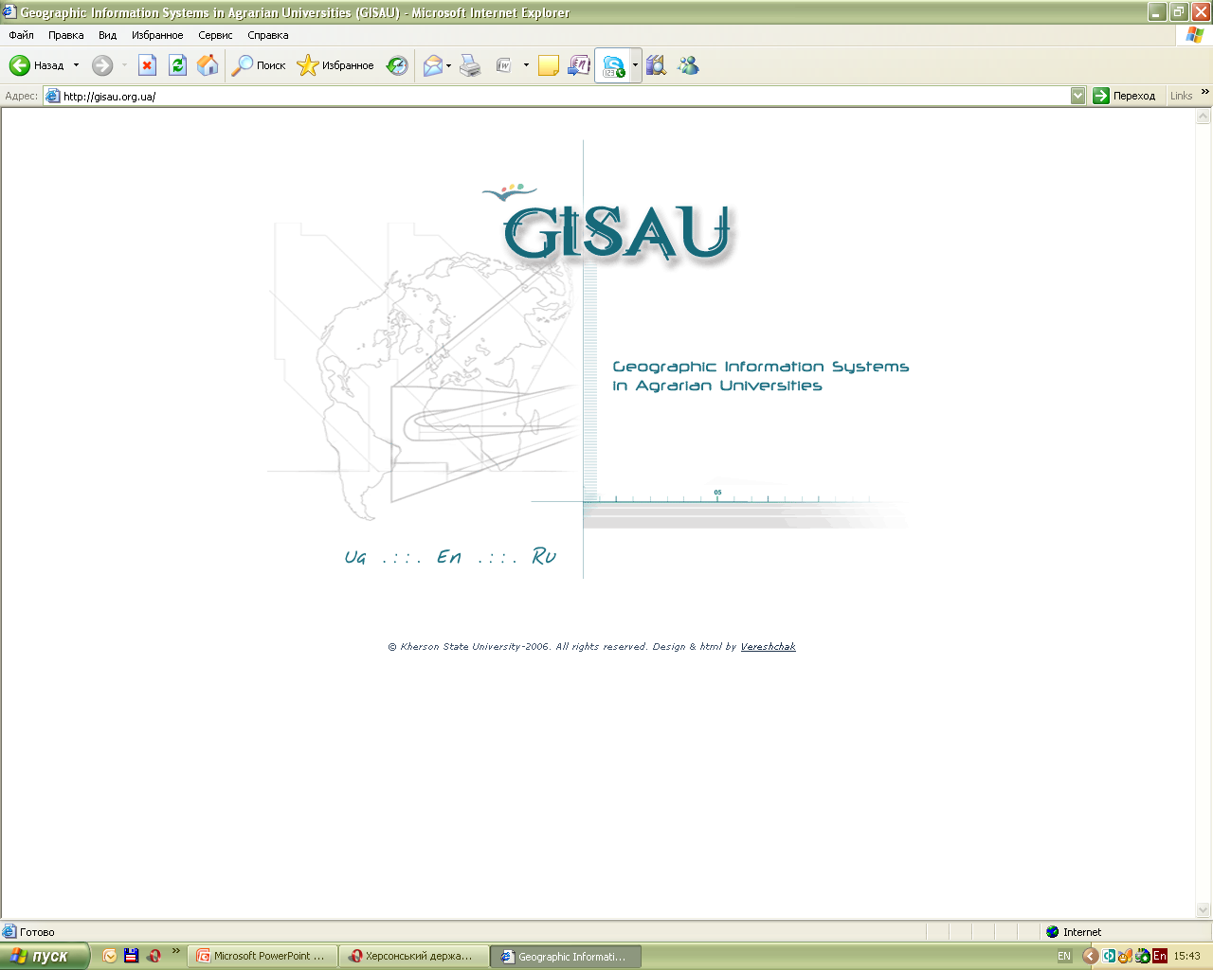
Проекти лабораторії
Система дистанційного навчання GISAU
У рамках спільного європейського проекту Tempus CD_JEP 25215-2004 “Geographic Information Systems in Agrarian Universities”, який виконується університетом Glasgow Caledonian (Великобританія), Херсонським державним аграрним університетом (Україна), Херсонським державним університетом (Україна) та університетом Gavle (Швеція) створено сайт дистанційного навчання “Geographic Information Systems in Agrarian Universities”. Спільно з викладачами Херсонського державного аграрного університету розробляються дистанційні курси для підтримки магістерського курсу "ГІС-технології в управлінні водними і земельними ресурсами".

Slide 11
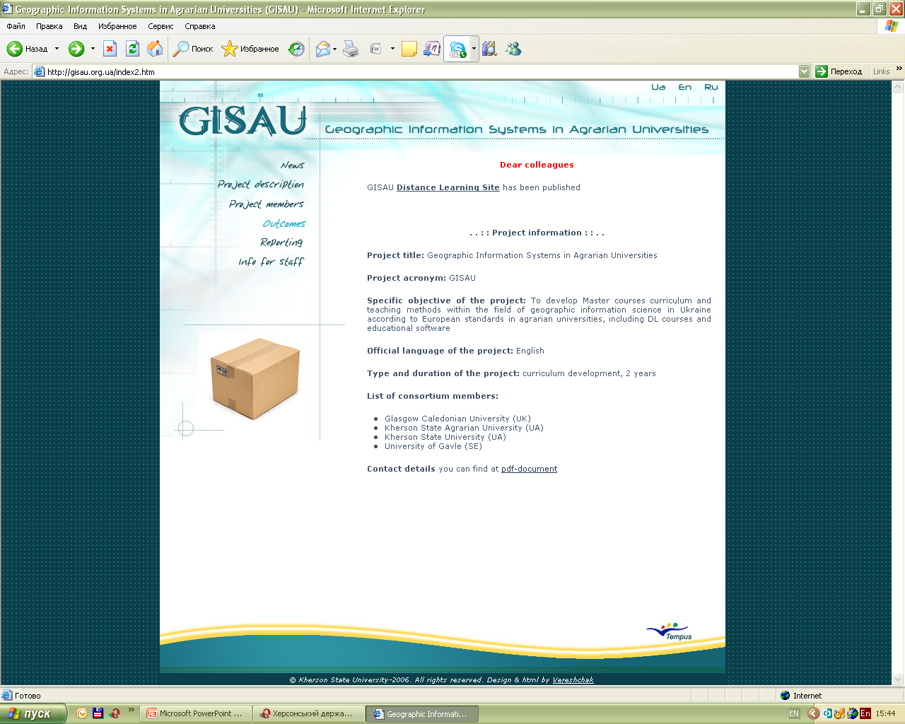
Проекти лабораторії
Система дистанційного навчання GISAU
Створена система дистанційного навчання має наступні властивості:
• якісний відповідно сучасним вимогам графічний інтерфейс користувача;
• можливість створення авторських програм навчання по вже створеному курсу;
• можливості дистанційного контролю знань: інтерактивні тести для перевірки знань
• моніторинг результатів тестування за допомогою електронного журналу;
• розвинуті засоби комунікацій студентів між собою і з навчальним центром
(конференції, віртуальні семінари, on-line зв’язок).

Slide 12
Висновки
Сьогодні лабораторія працює над такими проектами як сайт продаж EduSoft, створення сайту научних шкіл ХДУ та модифікація сайту WebAlmir.
Дякуємо за увагу!

